Slide 1

算法设计与分析
第三章 排序与分治法
哈尔滨工业大学
何震宇

Slide 2
Outlines
3.1 排序介绍
3.2 分治法
3.3 merge sort
3.4 quicksort
3.5 排序问题的下界

Slide 3
3.1 introduction
排序的概念
排序是计算机内经常进行的一种操作，其目的是将一组“无序”的记录序列调整为“有序”的记录序列
例如，将下列关键字序列
52, 49, 80, 36, 14, 58, 61, 23, 97, 75
调整为
14, 23, 36, 49, 52, 58, 61 ,75, 80, 97

Slide 4
一般情况下，假设含n个记录的序列为
{ R₁, R₂, …， R_{n} }
其相应的关键字序列为
{ K₁, K₂, …，K_{n} }
这些关键字相互之间可以进行比较，即在它们之间存在着这样一个关系
K_{p1}≤K_{p2}≤…≤K_{pn}
按此固有关系将式(1)的记录序列重新排列为
{ R_{p1}, R_{p2}, …，R_{pn} }
的操作称作排序

Slide 5
例
(张三,89), (李四,55), (王五,79), (大麻,92), (李亚鹏,10)
元组第一项表示姓名，元组第二项表示成绩
根据成绩从小到达可以将这些元组排序为
(李亚鹏,10) , (李四,55), (王五,79), (张三,89), (大麻,92)
type define struct Record{
char name[20];
integer score;
} Record;
Record R[5];
R[0]= (张三,89), R[1]=(李四,55),…,R[4]= (李亚鹏,10)

Slide 6
内部排序与外部排序
若整个排序过程不需要访问外存便能完成，则称此类排序问题为内部排序
若参加排序的记录数量很大，整个序列的排序过程不可能在内存中完成，则称此类排序问题为外部排序
我们本章主要内部排序的各种方法

Slide 7
内部排序方法的分类
在排序的过程中，参与排序的记录序列中存在两个区域：有序区和无序区。内部排序的过程是一个逐步扩大记录的有序序列长度的过程
有序序列区
无 序 序 列 区
使有序区中记录的数目增加一个或几个的操作称为一趟排序

Slide 8
逐步扩大记录有序序列长度的方法有下列几类：
插入类 将无序子序列中的一个或几个记录“插入”到有序序列中，从而增加记录的有序子序列的长度
选择类 从记录的无序子序列中“选择”关键字最小或最大的记录，并将它加入到有序子序列中，以此方法增加记录的有序子序列的长度
交换类 通过“交换”无序序列中的记录从而得到其中关键字最小或最大的记录，并将它加入到有序子序列中，以此方法增加记录的有序子序列的长度
归并类 通过“归并”两个或两个以上的记录有序子序列，逐步增加记录有序序列的长度
其它方法

Slide 9
3.2 Divide-and-Conquer 技术
Divide-and-Conquer算法的设计
Divide-and-Conquer算法的分析

Slide 10
Divide-and-Conquer算法的设计
设计过程分为三个阶段
Divide： 整个问题划分为多个子问题
Conquer：求解各子问题(递归调用正设计的算法)
Combine：合并子问题的解, 形成原始问题的解

Slide 11
原始问题
Divide
问题分解
…
子问题
子问题
子问题
Conquer
求解子问题
求解子问题
求解子问题
…
子问题解
子问题解
子问题解
Merge
合并子解
原始问题的解

Slide 12
Divide-and-Conquer算法的分析
分析过程
建立递归方程
求解
递归方程的建立方法
设输入大小为n,T(n)为时间复杂性
当n<c, T(n)=θ(1)

Slide 13
Divide阶段的时间复杂性
划分问题为a个子问题。
每个子问题大小为n/b。
划分时间可直接得到=D(n)
Conquer阶段的时间复杂性
递归调用
Conquer时间= aT(n/b)
Combine阶段的时间复杂性
时间可以直接得到=C(n)

Slide 14
总之
T(n)=θ(1) if n<c
T(n)=aT(n/b)+D(n)+C(n) otherwise
求解递归方程T(n)
使用第二章的方法

Slide 15
例 求max与min问题
问题定义
输入：数组A[1,…,n]
输出：A中的max和min
通常，直接扫描需要2n-2次比较操作
我们给出一个仅需⎡ 3n/2-2⎤ 次比较操
作的算法。

Slide 16
基本思想
基于任务不同将问题划分成两个子问题
一个子问题求解max
另一个子问题求解min
将A[i]与A[n-i+1]比较， i=1,2,…,n/2
较小的元素放在前面，较大的元素放在后面
最小元素出现在A[1,2,…⎡n/2⎤]中
最大元素A[⎡n/2⎤,…,n]中

Slide 17
算法1
6,10,32,8,19,20,2,14
比较，交换
6,2,20,8,19,32,10,14
6,2,20,8
19,32,10,14
找最小值
找最大值
2
32

Slide 18
算法1
Max-min(A)
Input: 数组A[1,…,n]
Output:数组A[1,…,n]中的max和min
1. For i←1 To n/2 Do
2. IF A[i] > A[n-i+1] THEN swap(A[i],A[n-i+1]);
3. max ← A[n]; min ← A[1];
4. For i←2 To ⎡n/2⎤ Do
5. IF A[i] < min THEN min ← A[i];
6. IF A[n-i+1] > max THEN max ← A[n-i+1];
7. print max, min;
算法复杂性
⎡ 3n/2-2⎤次比较操作

Slide 19
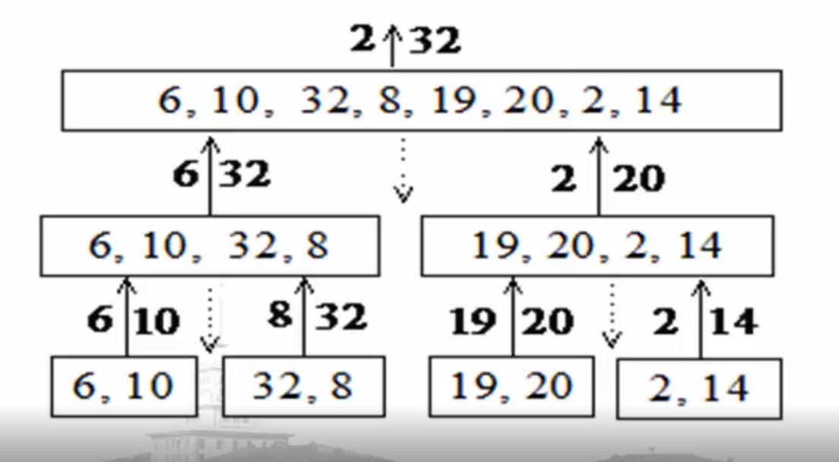
算法2

Slide 20
算法2
Max-min
Input: 数组A[1,…,n]
Output: (x, y) , A中的最小元素和最大元素
1. Max-min(1,n)
过程: Max-min(low,high)
1. IF high-low = 1
2. IF A[low] < A[high] THEN return (A[low], A[high])
3. ELSE return (A[high], A[low])
4. ELSE
5. mid ← (low+high)/2
6. (x1,y1) ← Max-min(low,mid)
7. (x2,y2) ← Max-min(mid+1,high)
8. x ← min{x1,x2}
9. y ← max{y1,y2}
10. return (x,y)

Slide 21
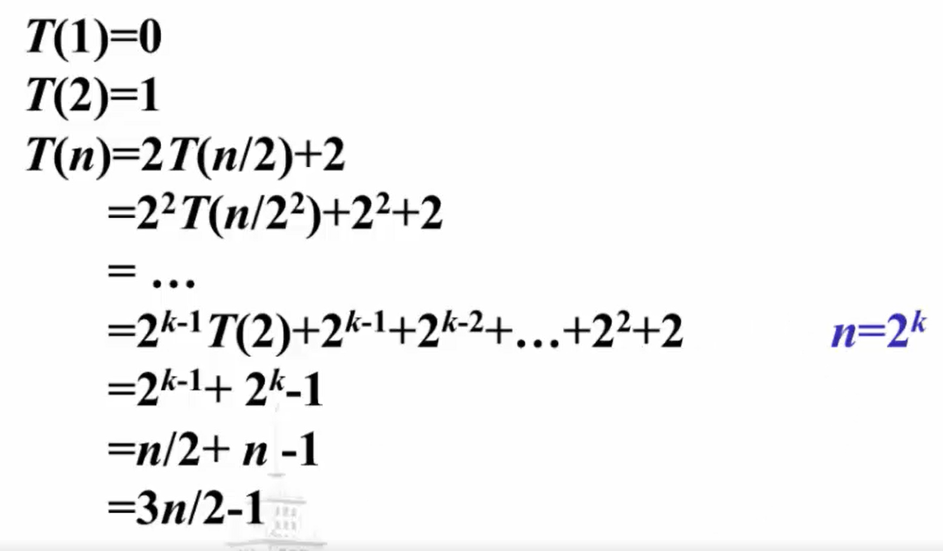

Slide 22
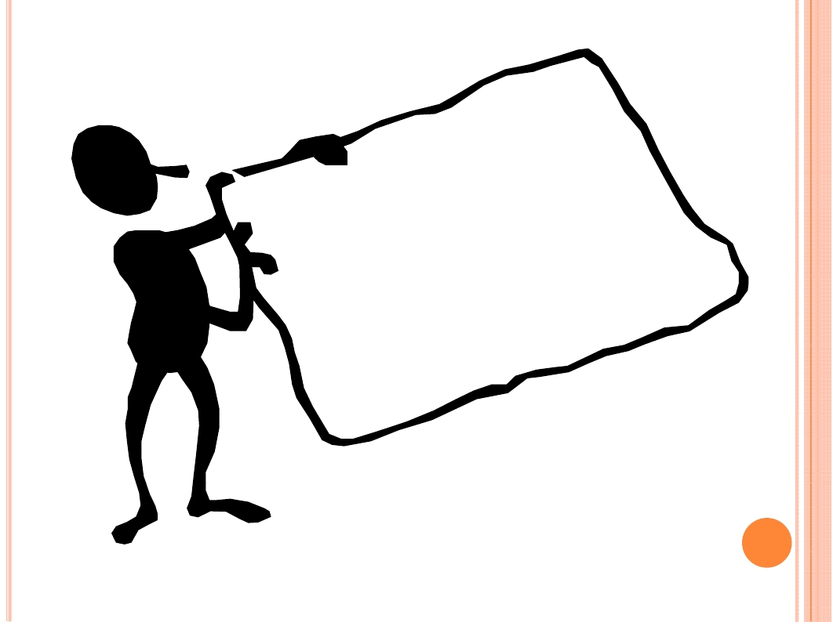
大数乘法

Slide 23
问题定义
输入：n位二进制整数X和Y
输出：X和Y的乘积

Slide 24
简单分治算法
n/2位
n/2位
n/2位
n/2位
X=
A B
Y=
C D
XY = (A2^{n/2} + B)(C2^{n/2} + D)
= AC2^{n} + (AD+BC)2^{n/2} + BD
算法
划分产生A,B,C,D；
计算n/2位乘法AC、AD、BC、BD;
计算BC+AD；
AC左移n位，(BC+AD)左移n/2位；
计算XY。
算法复杂性：
T(n)=4T(n/2)+θ(n)，使用Master定理：T(n)=O(n²)

Slide 25
改进分治算法
n/2位
n/2位
n/2位
n/2位
X=
A B
Y=
C D
XY = (A2^{n/2} + B)(C2^{n/2} + D)
= AC2^{n} + (AD+BC)2^{n/2} + BD
=AC2^{n} + ((A-B)(D-C)+AC+BD)2^{n/2} + BD
算法
计算A-B和D-C；
计算n/2位乘法AC、BD、(A-B)(C-D)；
计算(A-B)(D-C)+BC+AD；
AC左移n位，((A-B)(D-C)+BC+AD)左移n/2位；
计算XY
算法复杂性：
T(n)=3T(n/2)+θ(n)

Slide 26
算法的分析
建立递归方程
T(n)=θ(1) if n=1
T(n)=3T(n/2)+θ(n) if n>1
使用Master定理
T(n)=O(n^{log3})=O(n^{1.59})

Slide 27

例： 棋盘覆盖问题
Chessboard
Cover

Slide 28
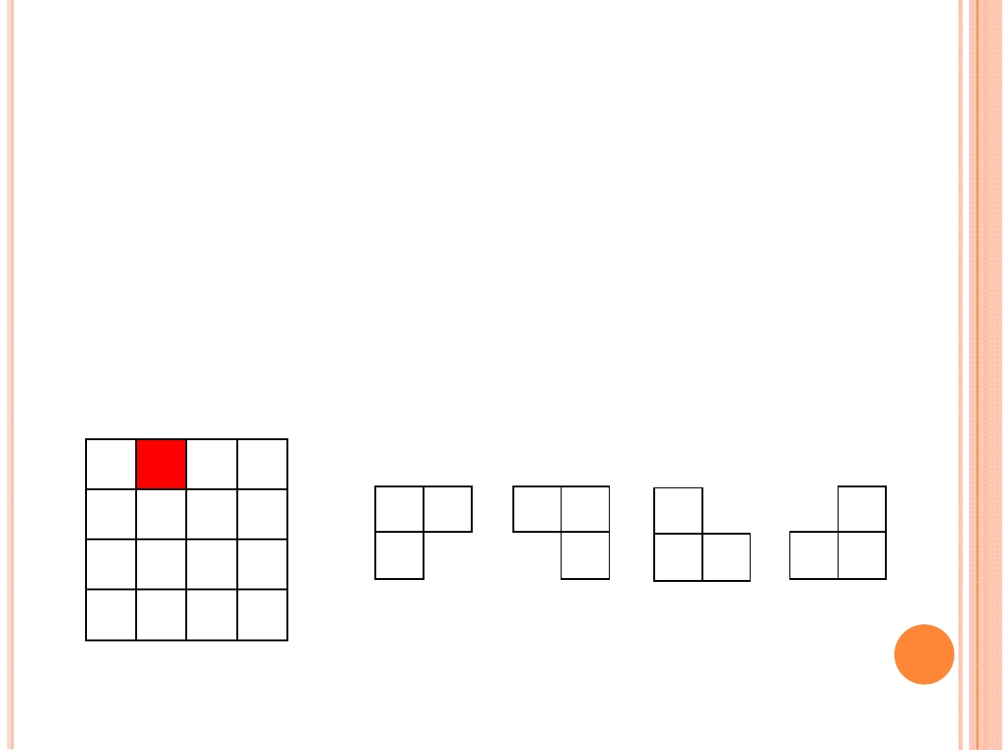
CHESS BOARD COVER
On a 2^{k}× 2^{k} chessboard，only one square is different, called specific.
In the chessboard cover problem, we use the following four kinds of
L-shape cards to cover the whole chessboard squares except the
specific, and request that there is no overlapping.

Slide 29
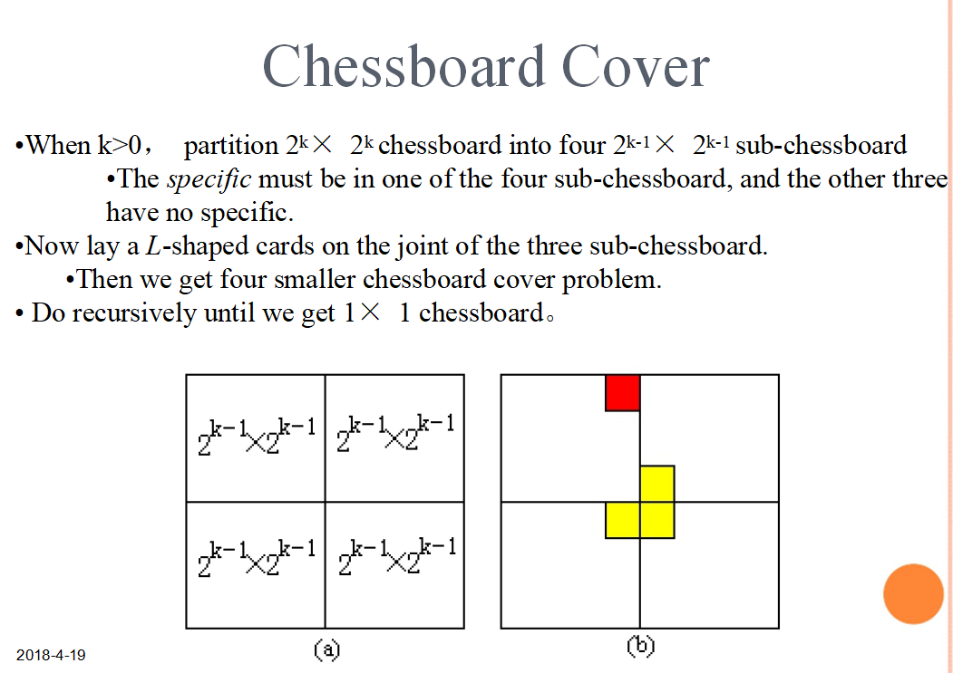

Slide 30
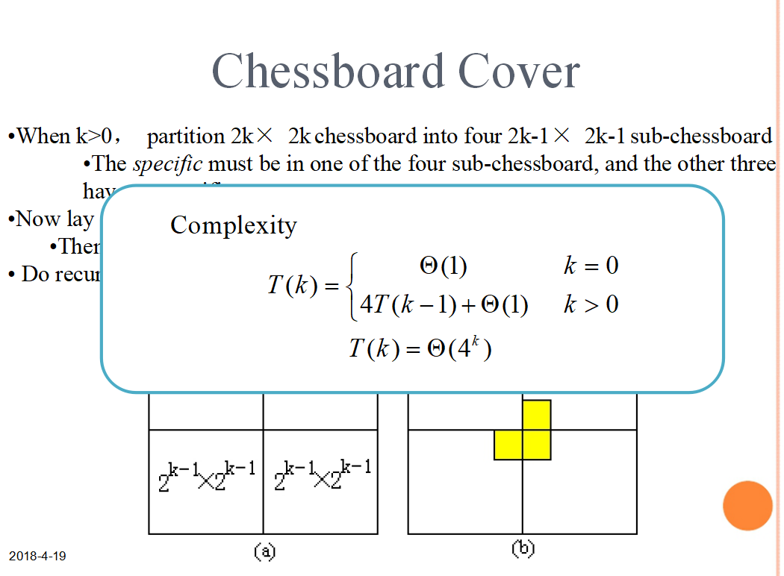

Slide 31
基于分治思想的排序算法
9 4 8 6 5 2 1 3 7 10
划分的策略
1. 选择一个位置将数组划分成两个部分mergesort
划 分
9,4,8,6,5
x₁,x₂,…,x_{k}
4,6,5,2,1,3
2,1,3,7,10
x_{k+1},…,x_{n}
9,8,7,10
2. 选择一个划分标准x,根据元素与x的大小关系来划分
quicksort
递归求解
递归求解
4,5,6,8,9
1,2,3,7,10
a₁,a₂,…,a_{k}
b_{k+1},…,b_{n}
1,2,3,4,5,6
7,8,9,10
合并策略
不同的划分策略对应不同的合并策略
合并
由于分治思想涉及到递归调用，需要关心子问题的最一般形式
在排序问题中，子问题一般形式就是将A[i,…,j]中的元素排序
1,2,3,4,5,6,7,8,9,10
y₁,…,y_{n}

Slide 32
3.3 Merge-sort算法
＝A[i,…,j]
Divide：
本质上仅需产生划分位置k
第一个子问题是A[i,…,k]
第二个子问题是A[k+1,…,j]
为使得两个问题的大小大致相当，k可以如下产生
k=(i+j)/2

Slide 33
＝A[i,…,j]
Conquer: 递归求解就是算法的递归调用
Mergesort(A,i,k)； //求解第一个子问题
Mergesort(A,k+1,j)； //求解第二个子问题

Slide 34
combine: 将两个有序序列合并成一个有序序列
1. l←i; h ←k+1; t=i //设置指针
2. While l≤k & h< j Do
IF A[l] < A[h] THEN B[t] ← A[l]; l ← l+1; t ← t+1;
ELSE B[t] ← A[h]; h ← h+1; t ← t+1;
3. IF l<k THEH //第一个子问题有剩余元素
For v ← l To k Do
B[t] ← A[v]; t ← t+1;
4. IF h<j THEN //第二个子问题有剩余元素
For v ← h To j Do
B[t] ← A[v]; t ← t+1;
4, 5, 6, 8, 9
4, 5, 6, 8, 9
4, 5, 6, 8, 9
4, 5, 6, 8, 9
4, 5, 6, 8, 9
4, 5, 6, 8, 9
4, 5, 6, 8, 9
4, 5, 6, 8, 9
4, 5, 6, 8, 9
4, 5, 6, 8, 9
4, 5, 6, 8, 9
4, 5, 6, 8, 9
1，2，3，7, 10
1，2，3，7, 10
1，2，3，7, 10
1，2，3，7, 10
1，2，3，7, 10
1，2，3，7, 10
1，2，3，7, 10
1，2，3，7, 10
1，2，3，7, 10
1，2，3，7, 10
1，2，3，7, 10
1，2，3，7, 10
combine
combine
combine
combine
combine
combine
combine
combine
combine
combine
combine
combine
1,
1,2
1, 2, 3
1,2,3,4,
1,2,3,4,5
1,2,3,4,5,6
1,2,3,4,5,6,7,
1,2,3,4,5,6,7,8,
1,2,3,4,5,6,7,8,9
1,2,3,4,5,6,7,8,9,10

Slide 35
Mergesort算法
MergeSort(A,i,j)
Input: A[i,…,j]
Output:排序后的A[i,…,j]
k ←(i+j)/2;
MergeSort(A,i,k);
MergeSort(A,k+1,j);
4. l←i; h ←k+1; t=i //设置指针
5. While l≤k & h< j Do
6. IF A[l] < A[h] THEN B[t] ← A[l]; l ← l+1; t ← t+1;
7. ELSE B[t] ← A[h]; h ← h+1; t ← t+1;
8. IF l<k THEH //第一个子问题有剩余元素
9. For v ← l To k Do
10. B[t] ← A[v]; t ← t+1;
11. IF h<j THEN //第二个子问题有剩余元素
12. For v ← h To j Do
B[t] ← A[v]; t ← t+1;
For v ← i To j Do //将归并后的数据复制到A中
A[v] ← B[v]；
T(n)=2T(n/2)+O(n)
T(n)=O(nlogn)

Slide 36
中位数问题定义
Input: 由n个数构成的多重集合X
Output: x∈X使得 -1≤ |{y∈X | y<x}|-|{y∈X | y>x}| ≤ 1
4
4
3
3
5
5
8
8
1
1
9
9
2
2
6
6
7
7

Slide 37





中位数选取问题的复杂度
[Blum et al. STOC’72 & JCSS’73]
A “shining” paper by five authors:
Manuel Blum (Turing Award 1995)
Robert W. Floyd (Turing Award 1978)
Vaughan R. Pratt
Ronald L. Rivest (Turing Award 2002)
Robert E. Tarjan (Turing Award 1986)
从n个数中选取中位数需要的比较操作的次数介于 1.5n到 5.43n之间

Slide 38
比较操作次数的上下界
上界
3n + o(n) by Schonhage, Paterson, and Pippenger (JCSS 1975).
2.95n by Dor and Zwick (SODA 1995, SIAM Journal on Computing 1999).
下界
2n+o(n) by Bent and John (STOC 1985)
(2+2⁻⁸⁰)n by Dor and Zwick (FOCS 1996, SIAM Journal on Discrete Math 2001).

Slide 39
线性时间选择
本节讨论如何在O(n)时间内从n个不同的数中选取第i大的元素
中位数问题也就解决了，因为选取中位数即选择第n/2-大的元素
Input: n个(不同)数构成的集合X,整数i,其中1≤i≤n
Output: x∈X使得X中恰有i-1个元素小于x

Slide 40
第一步: 分组，每组5个数 最后一组可能少于5个数
求解步骤

Slide 41
第二步: 将每组数分别用InsertionSort排序 选出每组元素的中位数
排序每组数时，比较操作的次数为5(5-1)/2=10次
总共需要10*⎡n/5⎤次比较操作

Slide 42
第三步: 递归调用算法求得这些中位数的中位数(MoM)
时间复杂性：T(⎣n/5 ⎦)

Slide 43
第四步:用 MoM完成划分
MoM x
> MoM
< MoM
X
>
X
<
时间复杂性O(n)

Slide 44
第五步:递归
设x是中位数的中位数(MoM),划分完成后其下标为k
如果i=k,则返回x
如果i<k,则在第一个部分递归选取第i-大的数
如果i>k,则在第三个部分递归选取第(i-k)-大的数
MoM x
< MoM
> MoM
X
>
X
<

Slide 45
算法Select(A,i)
Input: 数组A[1:n], 1≤ i ≤n
Output: A[1:n]中的第i-大的数
1. for j←1 to n/5
2. InsertSort(A[(j-1)*5+1 : (j-1)*5+5]);
3. swap(A[j], A[[(j-1)*5+3]);
4. x ←Select(A[1: n/5], n/10 );
5. k ←partition(A[1:n], x);
6. if k=i then return x;
7. else if k>i then retrun Select(A[1:k-1],i);
8. else retrun Select(A[k+1:n],i-k);
第一步
第二步
第三步
第四步
第五步

Slide 46
算法分析
算法Select(A,i)
Input: 数组A[1:n], 1≤ i ≤n
Output: A[1:n]中的第i-大的数
1. for j←1 to n/5
2. InsertSort(A[(j-1)*5+1 : (j-1)*5+5]);
3. swap(A[j], A[[(j-1)*5+3]);
4. x ←Select(A[1: n/5], n/10 );
5. k ←partition(A[1:n], x);
6. if k=i then return x;
7. else if k>i then retrun Select(A[1:k-1],i);
8. else retrun Select(A[k+1:n],i-k);
O(n)
T(⎣n/5⎦)
O(n)
???

Slide 47
观察第五步的处理过程

Slide 48
第五步至少删除了⎣ 3n/10⎦个数
n- ⎣ 3n/10⎦≤ 7n/10+6 如果时间复杂度是输入规模的递增函数 则第五步的时间开销不超过T(7n/10+6)

Slide 49
Θ(1) if n≤C
T(n)≤
T⎣n/5⎦ +T(7n/10+6) + Θ(n) if n>C
T(n)=O(n)

Slide 50
3.4 Quick Sort

Slide 51
Partition sort
9 4 8 6 5 2 1 3 7 10 =A[i,…,j]
基本思想
Divide：
确定一个划分标准x，将数组中小于x的元素放到数组的前面部分，大于x的元素放到数组的后面部分，并返回一个划分k；
Conquer：
递归调用算法将A[i,…,k]和A[k+1,…,j]求解。
Combine：
无操作
划 分
4,6,5,2,1,3
x₁,x₂,…,x_{k}
9,8,7,10
x_{k+1},…,x_{n}
递归求解
递归求解
1,2,3,4,5,6
7,8,9,10
a₁,a₂,…,a_{k}
b_{k+1},…,b_{n}
合并
1,2,3,4,5,6,7,8,9,10

Slide 52
PartitionSort算法框架
PartitionSort(A,i,j)
Input: A[i,…,j], x
Output: 排序后的A[i,…,j]
选择划分元素x;
k=partition(A,i,j,x); //用x完成划分
partitionSort(A,i,k); //递归求解子问题
partitionSort(A,k+1,j);
//无需额外的合并操作

Slide 53
Divide
9 4 8 6 5 2 1 3 7 10 =A[i,…,j]
x=7
9 4 8 6 5 2 1 3 7 10 =A[i,…,j]
3 4 8 6 5 2 1 9 7 10 =A[i,…,j]
3 4 1 6 5 2 8 9 7 10 =A[i,…,j]
3 4 1 6 5 2 8 9 7 10 =A[i,…,j]
3 4 1 6 5 2=A[i,…,high]
8 9 7 10=A[high+1,…,j]
指针low从低区中找出应放到x之后的第一个元素
指针high从高区中找出应放到x之前的第一个元素
如果确实应该交low和high标记的两个元素的位置，则交换
否则划分位置就是high

Slide 54
Divide过程的算法描述
Partition(A,i,j,x)
Input: A[i,…,j], x
Output: 划分位置k使得A[i,…,k]中的元素均小于x且A[k+1,…,j]
中的元素均大于等于x
low←i ; high ←j;
While( low< high ) Do
swap(A[low], A[high]);
While( A[low] < x ) Do
low←low+1;
While( A[high] >= x ) Do
high←high-1;
return(high)

Slide 55
PartitionSort算法
PartitionSort(A,i,j)
Input: A[i,…,j], x
Output: 排序后的A[i,…,j]
x←A[i]; //以确定的策略选择x
k=partition(A,i,j,x); //用x完成划分
partitionSort(A,i,k); //递归求解子问题
partitionSort(A,k+1,j);
Partition(A,i,j,x)
low←i ; high ←j;
While( low< high ) Do
swap(A[low], A[high]);
While( A[low] < x ) Do
low←low+1;
While( A[high] >=x ) Do
high←high-1;
return(high)

Slide 56
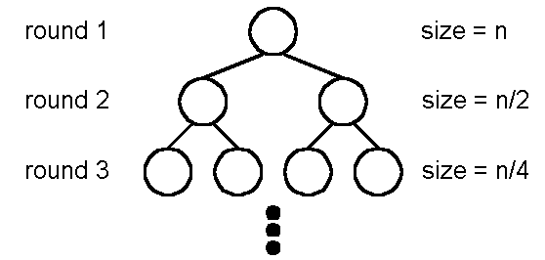
算法复杂性的分析
最好情况 : Θ(n log n)
数组被分为大致相等的两个部分.
需要lg₂ n 轮.
每轮需要O(n)次比较

Slide 57
算法复杂性的分析
最坏情况 : Θ(n²)
每一轮用最大或者最小元素划分

Slide 58
算法复杂性的分析
平均情况: Θ(n log n)
Notes:
平均情况是 s 从1到n 的所有情况之和求平均。

Slide 59
算法复杂性的分析

Slide 60
算法复杂性的分析

Slide 61
随机QuickSort算法
QuickSort(A,i,j)
Input: A[i,…,j], x
Output: 排序后的A[i,…,j]
temp ←rand(i,j); //产生i，j之间的随机数
x←A[temp]; //以确定的策略选择x
k=partition(A,i,j,x); //用x完成划分
partitionSort(A,i,k); //递归求解子问题
partitionSort(A,k+1,j);
Partition(A,i,j,x)
low←i ; high ←j;
While( low< high ) Do
swap(A[low], A[high]);
While( A[low] < x ) Do
low←low+1;
While( A[high] >= x ) Do
high←high-1;
return(high)

Slide 62
算法性能的分析
基本概念
S_{(i)}表示S中阶为i的元素
例如, S₍₁₎和S_{(n)}分别是最小和最大元素
随机变量X_{ij} 定义如下:
X_{ij}=1如果S_{(i)}和S_{(j)}在运行中被比较, 否则为0
X_{ij}是S_{(i)}和S_{(j)}的比较次数
算法的比较次数为
算法的平均复杂性为

Slide 63
计算E[X_{ij}]
设p_{ij}为S_{(i)}和S_{(j)}在运行中比较的概率, 则
E[X_{ij}]=p_{ij}×1+(1-p_{ij})×0=p_{ij}
关键问题成为求解p_{ij}

Slide 64
求解P_{ij}
我们可以用树表示算法的计算过程
y
y
x
x
T₁
T₂
T₁₁
T₁₂
T₂₁
T₂₂
我们可以观察到如下事实:
一个子树的根必须与其子树的所有节点比较
不同子树中的节点不可能比较
任意两个节点至多比较一次

Slide 65
当S_{(i)}, S_{(i+1)}, …, S_{(j)}在同一子树时, S_{(i)}和S_{(j)}才可能比较
只有S_{(i)}或S_{(j)}先于S(i+1), …, S(j-1)被选为划分点时, S_{(i)}和S_{(j)}才可能比较
S_{(i)}, S_{(i+1)}, …, S_{(j)}等可能地被选为划分点, 所以S_{(i)}和S_{(j)}
进行比较的概率是: 2/(j-i+1), 即
p_{ij}=2/(j-i+1)

Slide 66
现在我们有
定理. 随机快速排序算法的期望时间复杂性为O(nlogn)

Slide 67
3.5 排序问题的下界
问题的下界是解决该问题的算法所需要的最小时间复杂性。
☆ 最坏情况下界
☆ 平均情况下界
排序问题的下界是不唯一的
例如. Ω(n), Ω(n log n) 都是排序的下界

Slide 68
如果一个问题的最高下界是 Ω(n log n)而当前最好算法的时间复杂性是 O(n²).
我们可以寻找一个更高的下界.
我们可以设计更好的算法.
下界和算法都是可以改进的.
如果一个问题的下界是Ω(n log n) 且算法的时间复杂性是 O(n log n), 那么这个算法是最优的。

Slide 69
最坏情况下排序的下界
3个元素有6种排列
a₁ a₂ a₃
1 2 3
1 3 2
2 1 3
2 3 1
3 1 2
3 2 1

Slide 70
直接插入排序
输入: (2, 3, 1)
(1) a₁:a₂
(2) a₂:a₃, a₂↔a₃
(3) a₁:a₂, a₁↔a₂
输入: (2, 1, 3)
(1)a₁:a₂, a₁↔a₂
(2)a₂:a₃

Slide 71
直接插入排序的决策树

Slide 72
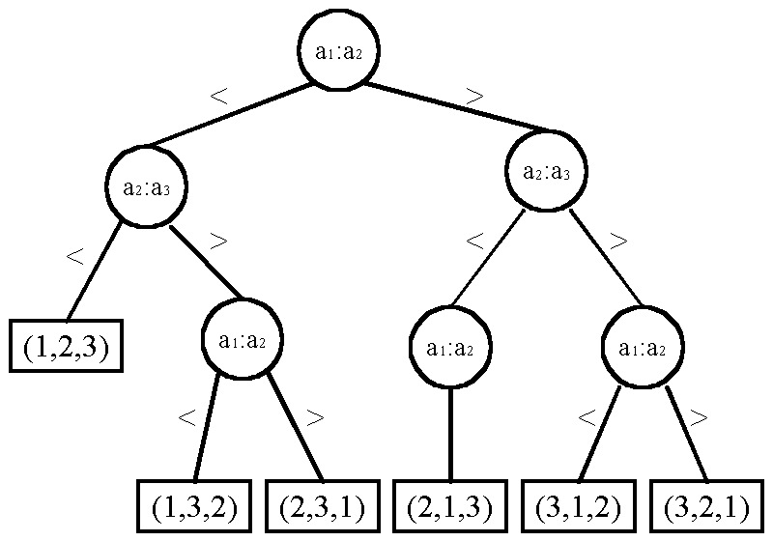
冒泡排序的决策树

Slide 73
排序的下界
为了找到排序的下界，我们需要找到二叉树的最小高度.
有n!种不同排列
二叉决策树有n!个叶子结点.
平衡树高度最小
⎡log(n!)⎤ = Ω(n log n)
排序的下界是: Ω(n log n)

Slide 74
方法 1:

Slide 75
方法2:
Stirling近似:
n! ≈
log n! ≈ log ≈ n log n ≈ Ω(n log n)

Slide 76
排序的平均情况下界
仍利用决策树
排序算法的平均复杂性用从根结点到每个叶子结点的路径长度的总长度描述。
n!
当树平衡时这个值最小.
(所有叶子结点的深度是 d 或 d−1)

Slide 77
平均情况下排序的下界

Slide 78
计算最小路径长度和
1. 有c个叶子结点的二叉树的深度d = ⎡log c⎤
叶子结点仅出现在d或d−1层.
2. x₁ 个结点在d−1层
x₂个结点在d层
x₁ + x₂ = c
x₁ + = 2^{d-1}
⇒ x₁ = 2^{d} −c
x₂ = 2(c − 2^{d-1})

Slide 79
3. 总长度
M= x₁(d − 1) + x₂d
= (2^{d} − 1)(d − 1) + 2(c − 2^{d-1})d
= c(d − 1) + 2(c − 2^{d-1}), d − 1 = ⎣log c⎦
= c⎣log c⎦ + 2(c − 2^{⎣log c⎦})
4. c = n!
M = n!⎣log n!⎦ + 2(n! − 2^{⎣log n!⎦})
M/n! = ⎣log n!⎦ + 2
= ⎣log n!⎦ + c, 0 ≤ c ≤ 1
= Ω(n log n)
平均情况下排序的下界是: Ω(n log n)

Slide 80
思考题 1

Slide 81
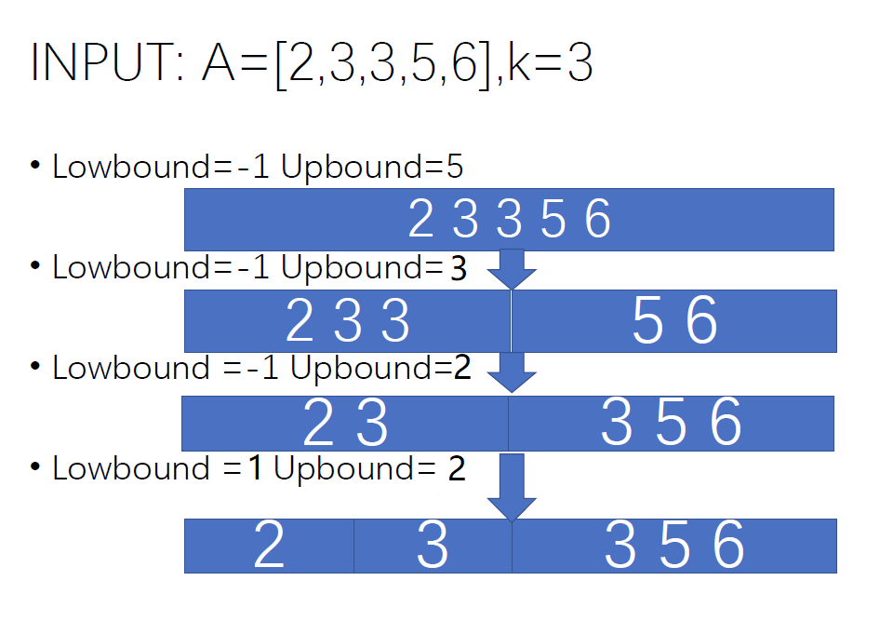

Slide 83
最坏情况查找最后一个元素（或者第一个元素）
T(n)=T(n/2)+O(1)
主定理
T(n)=O(logn)

Slide 84
思考题 2

Slide 85
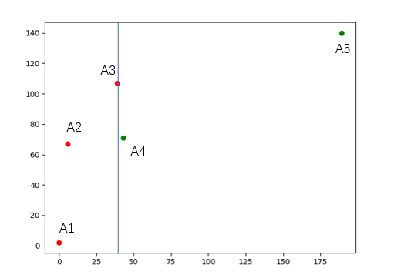
按照X坐标分为左右两个部分

Slide 86
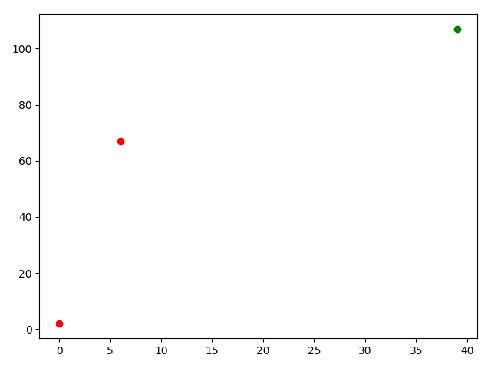
继续划分子问题
A3
A2
A1

Slide 87
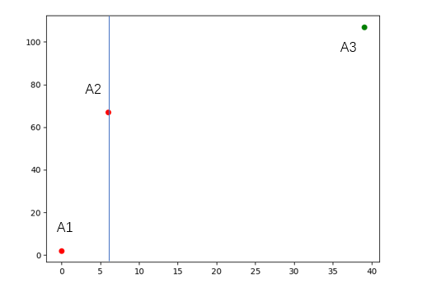
计算左区域的最小距离d₁

Slide 88
计算右区域的最小距离d₂ ，因此左右两个区域的最小距离d = min{d₁,d₂}

Slide 89
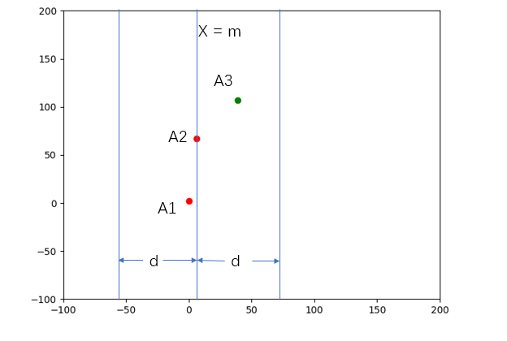
根据y坐标值从小到大排序，然后从下往上寻找在 x∈[m-d,m+d]范围内的点. d=min(d1, d2)

Slide 90
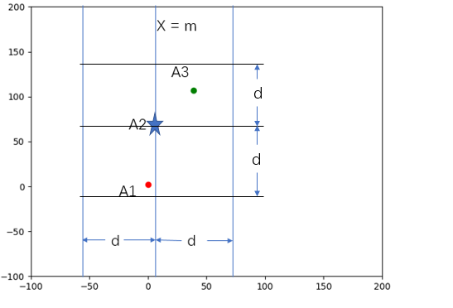
对于在x∈[m-d,m+d]范围内的每一个点（例如A2(x2,y2)），寻找在y ∈[y2-d,y2+d]范围内的点，并依次计算A2与y ∈[y2-d,y2+d]范围内的点的距离d’，若存在距离d’<d,则d = d’

Slide 91
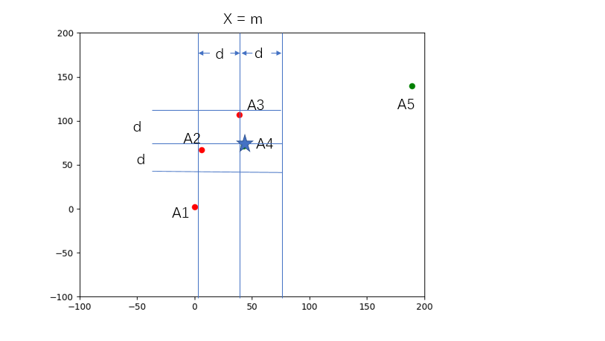
右侧同理，回到原问题同理求解

Slide 92
closest_pair(A)
If A.size<=1 return INF
sort_by_x(A)
m = A.size/2; x= A[m].first
d = min(closest_pair(A[0..m]),closest_pair(A[m+1..n]))
sort_by_y(A)
B = []
For i = 1 to n
If A[i].first-x>=d continue;
for j=0 to b.size
dx = A[i].first – B[b.size-j].first
dy = A[i].second – B[b.size-j].second
If dy>=d break
d = min(d,sqrt(dx*dx+dy*dy))
B.push(A[i])
Return d

